Slide 1
연령대별 축제 데이터 분석
방향성: 연령대별 이동/체류 특징 파악 → 교통 지원(ex.축제 기간 버스 증설) 방안 제시

Slide 2
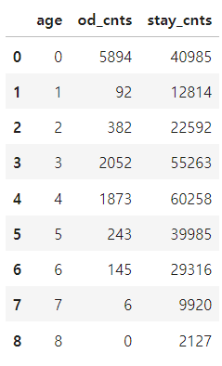
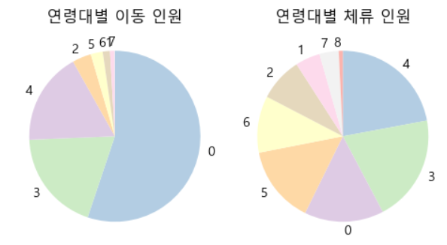
인원 수 (OD: od_cnts, STAY: stay_cnts)
연령대별 인원 수(이동인원, 체류인원)
Notes:
이동 인원 순위: 00대 - 30대 - 40대 - 20대 - 50대 - 60대 - 10대 - 70대
체류 인원 순위: 40대 - 30대 - 00대 - 50대 - 60대 - 20대 - 10대 - 70대 - 80대
초등학생 자녀가 있는 가족 단위 여행객이 가장 많음.
10대, 20대는 상대적으로 적다. 프로그램이나 축제 특성이 10대, 20대를 잘 타겟팅하지 못한 듯. 20대를 겨냥한 듯한 EDM파티를 7일동안 행사프로그램으로 넣은 것을 봤을 때, 20대 또한 타겟팅하고 있는 것을 알 수 있음. 20대 인원이 낮은 이유가 교통편과 관련해 있을지 아래 od데이터로 파악해보기.
80대: OD데이터에 측정 안되지만 체류하기는 함.
50,60대도 은근 많다. 50,60대는 이동 인원에서는 수가 확연히 적지만 체류 인원에서는 많은 것이 특이. (둘 다 skt에서 측정했을텐데, 이동할 때 폰을 사용 안하다면 그것 때문일 수 있는지?)
- (같은 맥락으로, 00대가 이동 인원에서 많이 차지하는 이유가 이동 시 핸드폰을 많이 사용하는 것과 관련 있는지? but *00대 측정방법 궁금)

Slide 3
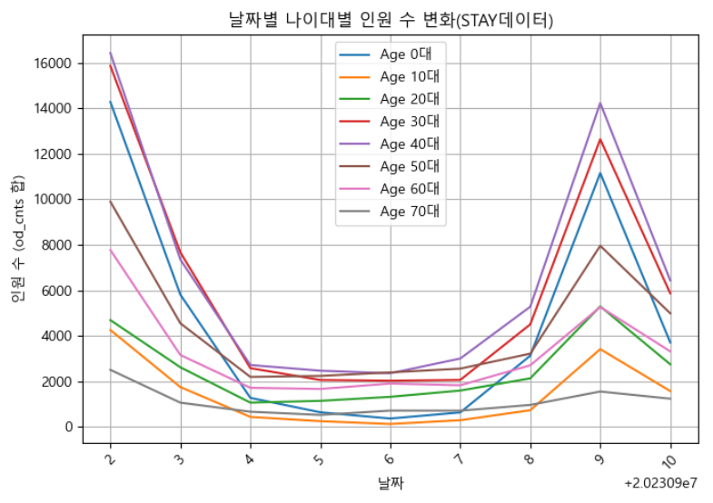
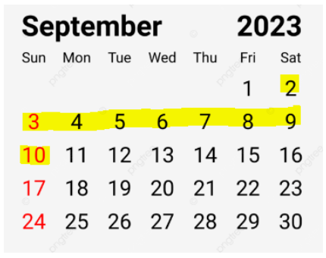
인원 수 (OD: od_cnts, STAY: stay_cnts)
2. 날짜별 연령대별 인원 수
Notes:
-> 평일/주말 구분해서 이동거리, 이동수단 분석해봐도 될 듯

Slide 4
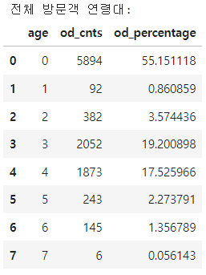
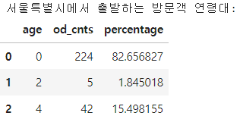
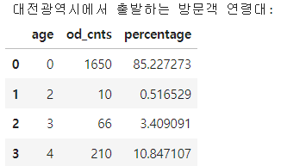
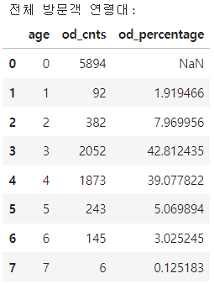
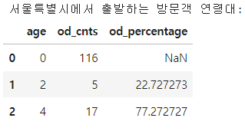
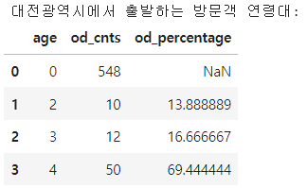
인원 수 (OD: od_cnts, STAY: stay_cnts)
3. 출발지별 연령대 분포
(00대 제외)
Notes:
-> 평일/주말 구분해서 이동거리, 이동수단 분석해봐도 될 듯

Slide 5
인원 수 (OD: od_cnts, STAY: stay_cnts)
3. 출발지별 연령대 분포 (00대는 퍼센트에서 제외)
Notes:
-> 평일/주말 구분해서 이동거리, 이동수단 분석해봐도 될 듯

Slide 6
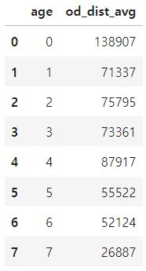
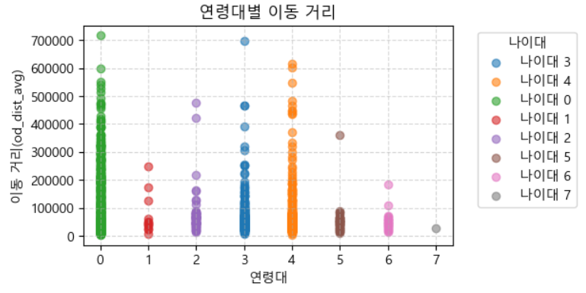
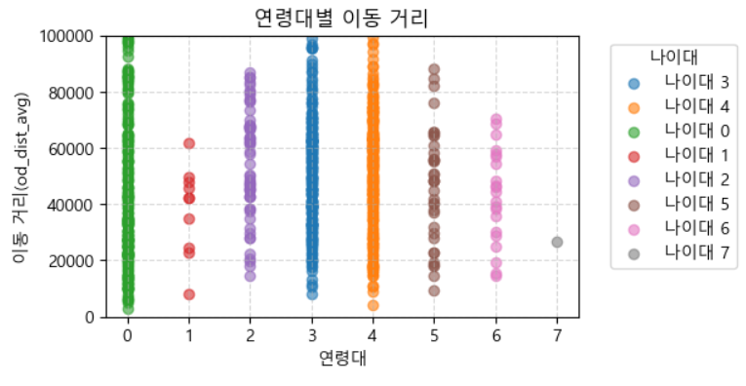
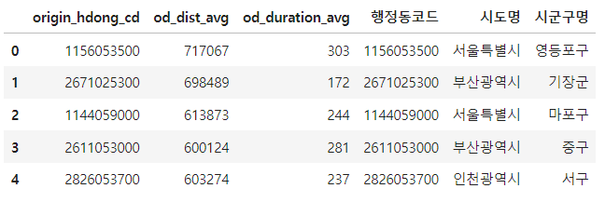
이동거리 (OD: od_dist_avg)
연령대별 평균이동거리
2. 연령대별 이동 거리 분포
Notes:
50,60,70대가 상대적으로 작다. 50km 내외에서 옴.
00대가 특히 멀리서 오고, 나머지 10,20,30,40대는 70~80km 정도.
00대, 30대, 40대: 먼 거리 ex.서울, 부산, 인천에서도 온다
가족 단위로 방문 추정. 먼 거리에서도 오지만, 가까운 거리에서 방문율도 엄청 높다. 핵가족이 무주근처에 많이 사는 건 아닐 것 같아, 주위 다른 여행지에서 오는 것이 집계된 것으로 현재까지 추정. or 택시
10대, 20대, 30대, 40대 평균은 비슷: 70-80km 정도. 00대는 평균이 130km. 50대, 60대는 50km. 70대는 26km.
평균은 비슷하지만, 10대, 20대는 200km이상은 거의 없음. 대부분 100km 내에서 옴. 50대, 60대 또한.

Slide 7
이동거리 (OD: od_dist_avg)
3. 연령대별 출발지-도착지 지도 시각화

Slide 8
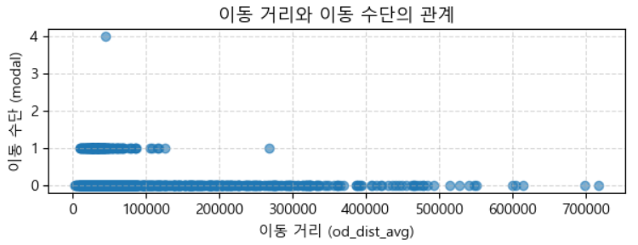
이동수단 (OD: modal)
- 0: 차량, 1: 시내버스, 2: 지하철, 3: 도보, 4: 기타, 5철도, 6: 시외고속버스, 7: 항공기
- 차량: 자가용, 택시, 화물차
- 주이동수단 정의: 해당 이동에서 가장 긴 시간동안 이용한 교통수단
이동거리에 따른 이동수단
Notes:
차량과 시내버스만 데이터가 있다. 시외버스 이용 데이터는 없다.
대부분 차량(승용차, 고속버스, 택시 포함. 시외버스 미포함.)을 이용
100km 내에서 시내버스 이용

Slide 9
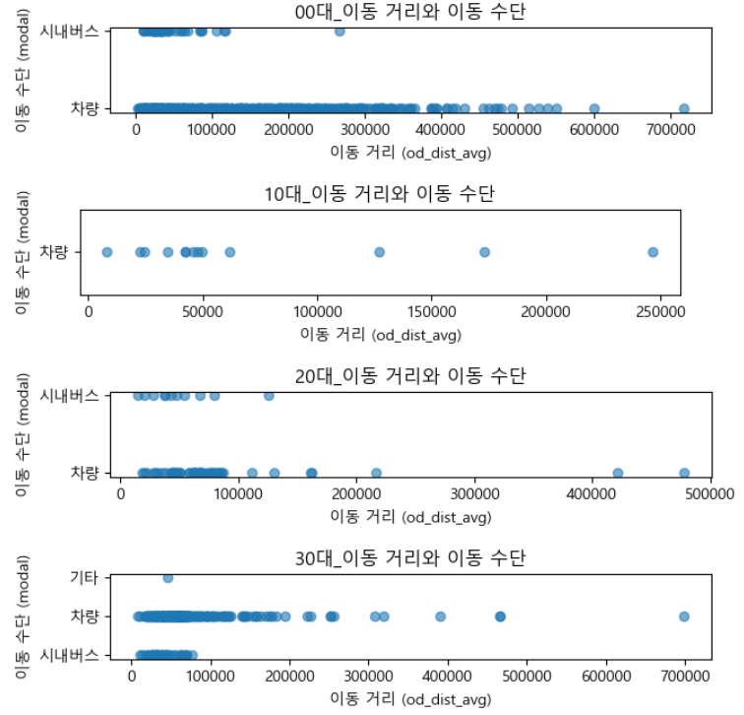
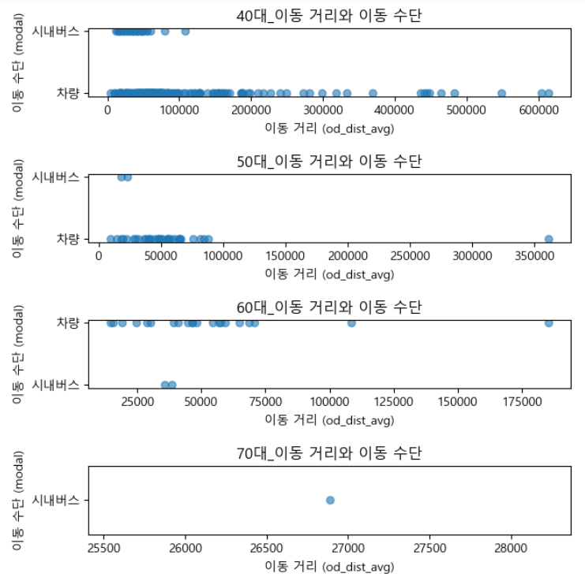
이동수단 (OD: modal)
2. 연령대별 이동수단
Notes:
50,60대 시내버스 이용률 낮음.
전체 시내버스 이용량 중 00,20,30,40대의 이용량이 많음.

Slide 10
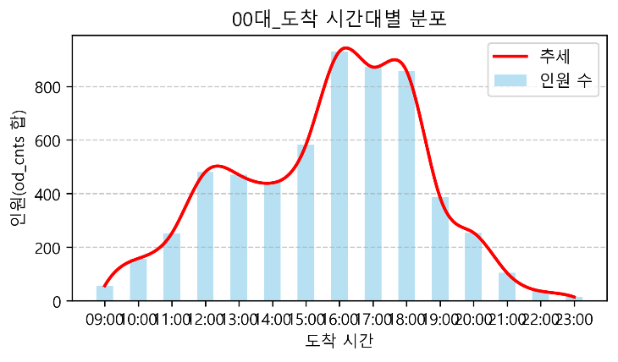
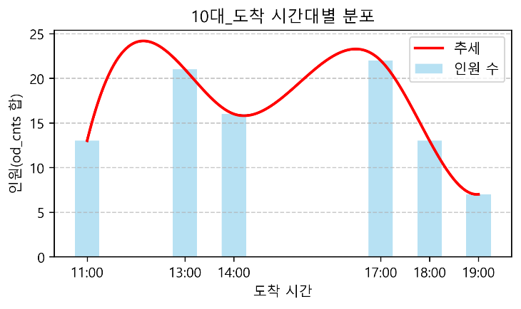
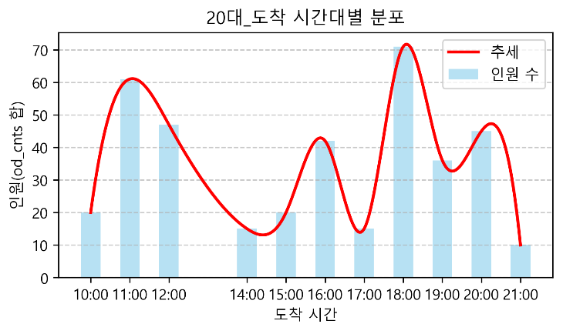
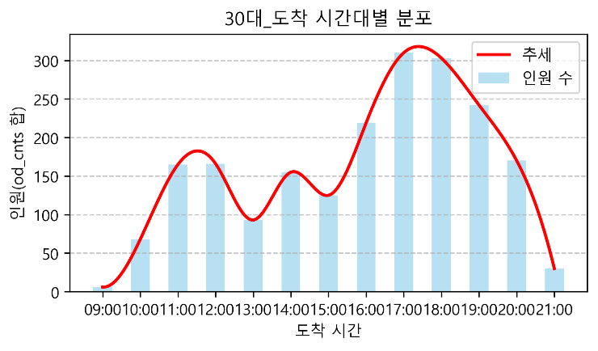
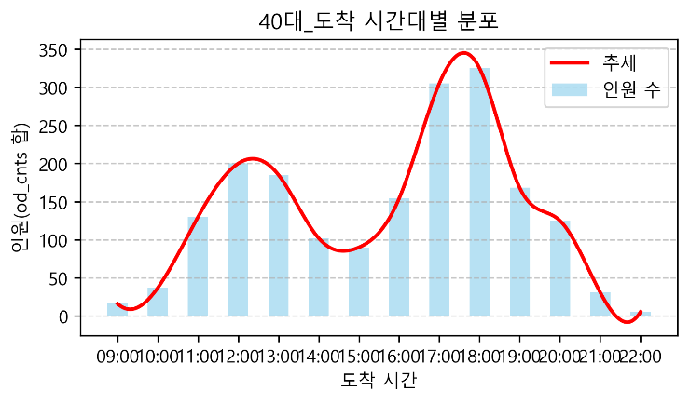
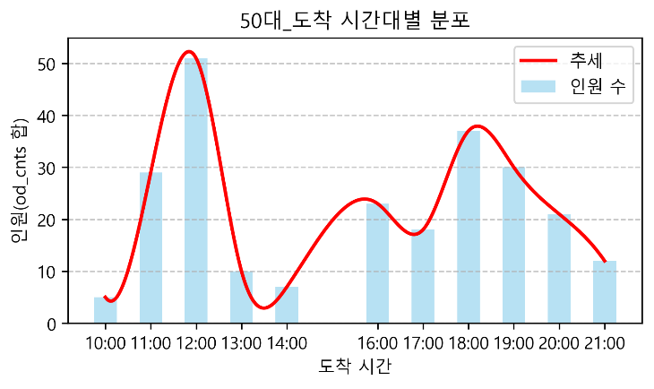
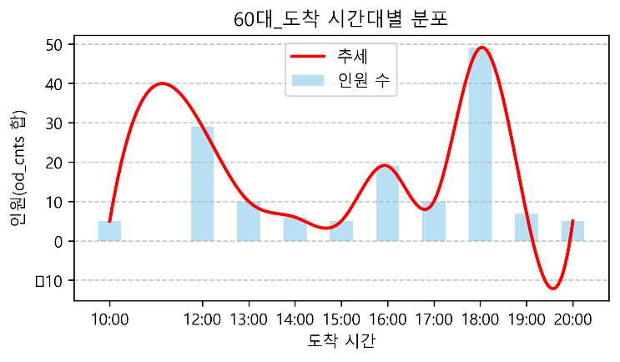
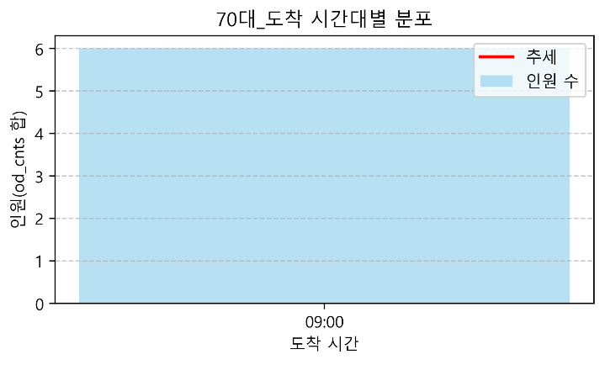
도착시간 (OD: end_time)
1. 연령대별 도착 시간대 분포 (1)

Slide 11
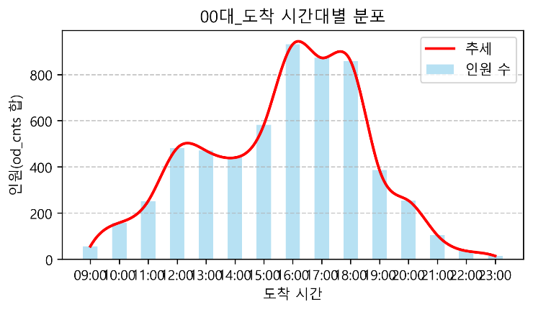
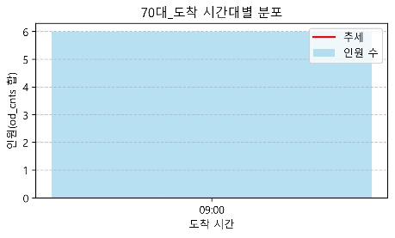
도착시간 (OD: end_time)
1. 연령대별 도착 시간대 분포 (2)
- 유사한 분포끼리 그룹화
(데이터수: 1)

Slide 12
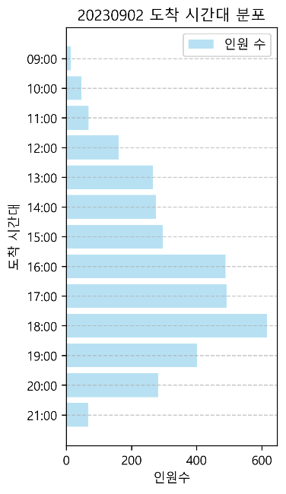
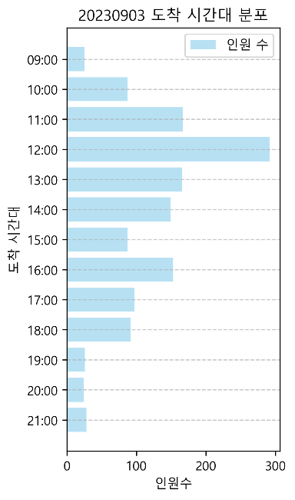
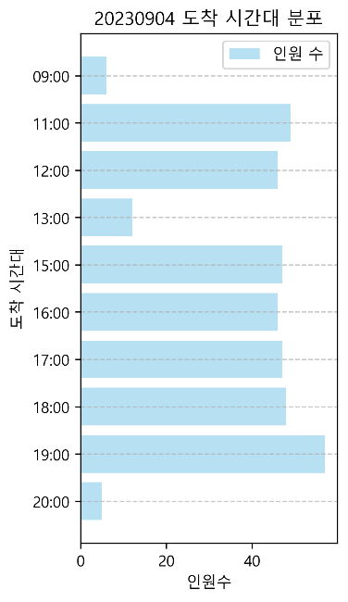
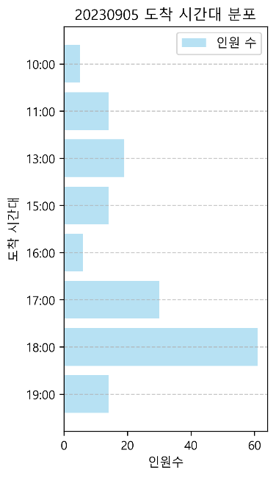
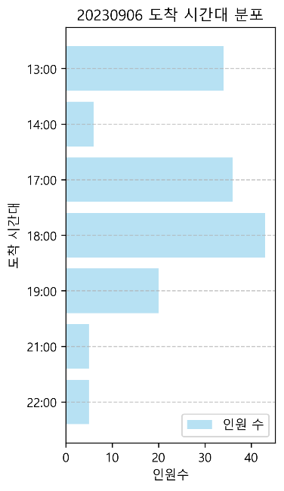
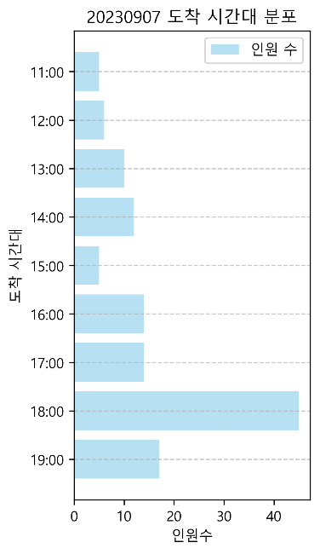
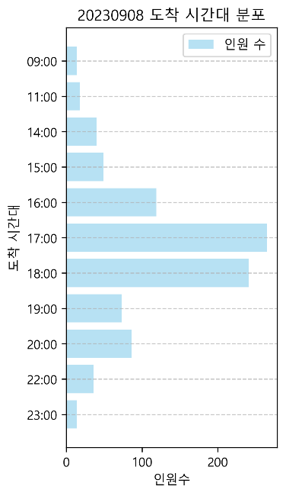
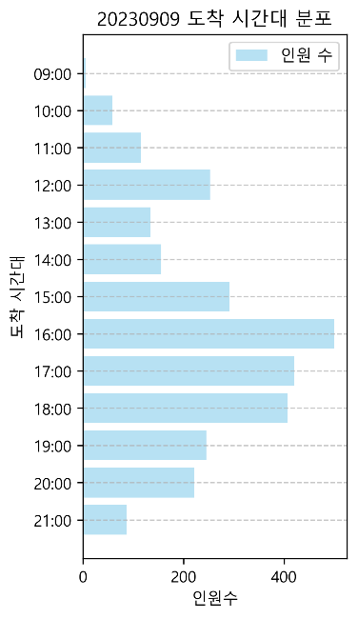
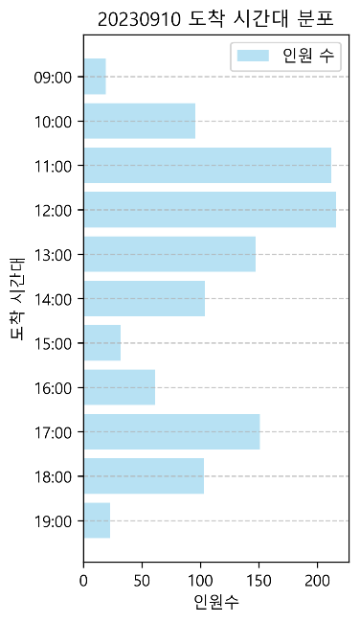
도착시간 (OD: end_time)
2. 날짜별 도착시간대 분포
월
화
수
목
금
토
일

